Slide 1
CARATULA
Colegio : Compu-market
Grado : 5to Bachillerato en Computación con orientación científica
Nombre: Ivo Ademar Suarez Cruz
N0. De Carne: 17141
Dirección : Manzana k lote 16 residenciales cañadas del valle
Edad : 17 años
Sexo : Masculino
Fecha de Nacimiento : 29 de Noviembre 1999

Slide 2
INTRODUCCION
En la siguiente presentación les damos a conocer uno de los elementos mas conocidos en :
la tecnología que es la computadora y también el lenguaje que ella maneja dentro de sus sistemas . La programación es fundamental para una computadora ya que funciona atreves de ella

Slide 3
HISTORIA DE LA COMPUTADORA
En 1947 se construyó la primera computadora electrónica en la Universidad de Pennsylvania la ENIAC (Electronic Numerical Integrator And Calculator), el equipo de diseño lo encabezaron los ingenieros John Mauchly y John Eckert. Esta máquina ocupaba todo un sótano de la Universidad, tenía más de 18 000 tubos de vacío, consumía 200 KW de energía eléctrica y requería todo un sistema de aire acondicionado, pero tenía la capacidad de realizar cinco mil operaciones aritméticas en un segundo.
En 1951 aparece la UNIVAC (NIVersAl Computer), fue la primera computadora comercial, que disponía de mil palabras de memoria central y podían leer cintas magnéticas, se utilizó para procesar el censo de 1950 en los Estados Unidos. En las dos primeras generaciones, las unidades de entrada utilizaban tarjetas perforadas, retomadas por Herman Hollerith (1860 – 1929), quien además fundó una compañía que con el paso del tiempo se conocería como IBM (International Bussines Machines).

Slide 4
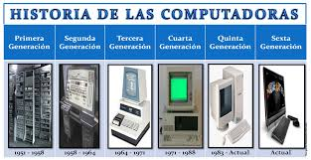
Cerca de la década de 1960, las computadoras seguían evolucionando, se reducía su tamaño y crecía su capacidad de procesamiento. También en esta época se empezó a definir la forma de comunicarse con las computadoras, que recibía el nombre de programación de sistemas. Estaban construidas con circuitos de transistores, se programaban con nuevos lenguajes de alto nivel, En esta generación las computadoras se reducen de tamaño y son de menor costo. Aparecen muchas compañías y las computadoras eran bastante avanzadas para su época como la serie 5000 de Burroughs y la ATLAS de la Universidad de Manchester.
En 1976 Steve Wozniak y Steve Jobs inventan la primera microcomputadora de uso masivo y luego forman la compañía conocida como la Apple que fue la segunda compañía más grande del mundo, antecedida tan sólo por IBM; y ésta es aún de las cinco compañías más grandes del mundo.

Slide 5
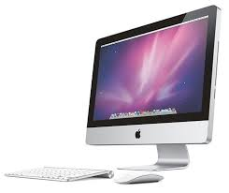
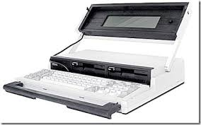
Las industrias del Software de las computadoras personales crece, Gary Kildall y William Gates, se dedicaron durante años a crear sistemas operativos y métodos para lograr una utilización sencilla de las microcomputadoras; ellos son los inventores de CP/M y de los productos de Microsoft.

Slide 6
Historia de la Programación
Gottfried Wilhelm von Leibniz (1646-1716), quien aprendió matemáticas de forma autodidacta (método no aconsejable en programación) construyó una máquina similar a la de Pascal, aunque algo más compleja, podía dividir, multiplicar y resolver raíces cuadradas.
Pero quien realmente influyó en el diseño de los primeros computadores fue Charles Babbage (1793-1871). Con la colaboración de la hija de Lord Byron, Lady Ada Countess of Lovelace (1815-1852), a la que debe su nombre el lenguaje ADA creado por el DoD (Departamento de defensa de Estados Unidos) en los años 70. Babbage diseñó y construyó la "máquina diferencial" para el cálculo de polinomios. Más tarde diseñó la "máquina analitica" de propósito general, capaz de resolver cualquier operación matemática. Murió sin poder terminarla, debido al escepticismo de sus patrocinadores y a que la tecnología de la época no era lo suficientemente avanzada. Un equipo del Museo de las Ciencias de Londres, en 1991, consiguió construir la máquina analítica de Babbage, totalmente funcional, siguiendo sus dibujos y especificaciones.

Slide 7
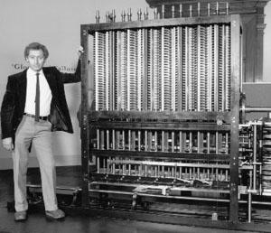
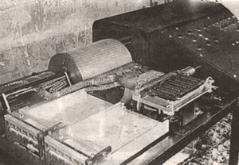
Un hito importante en la historia de la informática fueron las tarjetas perforadas como medio para "alimentar" los computadores. Lady Ada Lovelace propuso la utilización de las tarjetas perforadas en la máquina de Babbage. Para que se enteren todos esos machistas desaprensivos, el primer programador/a fue una mujer. En 1880 el censo en Estados Unidos tardó más de 7 años en realizarse. Es obvio que los datos no eran muy actualizados. Un asistente de la oficina del censo llamado Herman Hollerit (1860-1929) desarrolló un sistema para automatizar la pesada tarea del censo. Mediante tarjetas perforadas y un sistema de circuitos eléctricos, capaz de leer unas 60 tarjetas por minuto realizó el censo de 1890 en 3 años ahorrando tiempo y dinero. Más tarde fundó la Tabulating Machine Company y en 1924 tras alguna que otra fusión nació la Internacional Bussines Machines, IBM. ¿ Os suena ?

Slide 8
Las computadoras de hoy en día se sustentan en la lógica matemática basada en un sistema binario. Dicho sistema se implementa sobre dispositivos electrónicos que permiten, o no, pasar la corriente, con lo que se consiguen los 2 estados binarios: 0 y 1. A mediados del siglo XX, cuando se empezaron a construir las primeras computadoras digitales, se utilizaban tubos de vacío para implementar los 2 estados binarios, pero ¿ cómo aparecieron estos conceptos ? Alan Mathison Turing (1912-1954) diseñó una calculadora universal para resolver cualquier problema, la "máquina de Turing". Tuvo mucha influencia en el desarrollo de la lógica matemática. En 1937 hizo una de sus primeras contribuciones a la lógica matemática y en 1943 plasmó sus ideas en una computadora que utilizaba tubos de vacío. George Boole (1815-1864) también contribuyó al algebra binaria y a los sistemas de circuitos de computadora, de hecho, en su honor fue bautizada el álgebra booleana.
La primera computadora digital electrónica patentada fue obra de John Vincent Atanasoff (1903-1995). Conocedor de las inventos de Pascal y Babbage, y ayudado por Clifford Berry (1918-1963), construyó el Atanasoff Berry Computer (ABC). El ABC se desarrolló entre 1937 y 1942. Consistía en una calculadora electrónica que utilizaba tubos de vacío y estaba basada en el sistema binario (sistema numérico en el que se combinan los valores verdadero y falso, o 0 y 1).

Slide 9
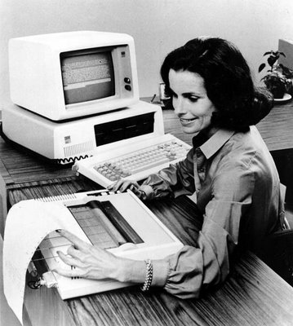
Entre 1939 y 1944, Howard Ariquen (1900-1973) de la universidad de Harvard en colaboración con IBM desarrolló el Mark 1. Era una computadora electromecánica de 16 metros de largo y más de dos de alto. Tenía 700.000 elementos móviles y varios centenares de kilómetros de cables. Podía realizar las cuatro operaciones básicas y trabajar con información almacenada en forma de tablas.
Por desgracia, los avances tecnológicos suelen producirse gracias a los militares que se aprovechan de la ciencia para perfeccionar sus armas. En la Moore School de la Universidad de Pensilvania se estaba trabajando en un proyecto militar para realizar unas tablas de tiro para armas balísticas. Los cálculos eran enormes y se tardaban semanas en realizarlos. Parece ser que John W. Mauchly (1907-1980), quien dirigía el departamento de física del Ursine College de Filadelfia vivió en casa de Atanasoff durante cuatro días a partir del 13 de Junio de 1941, lo que seguramente aprovechó para conocer las ideas de Atanasoff.

Slide 10
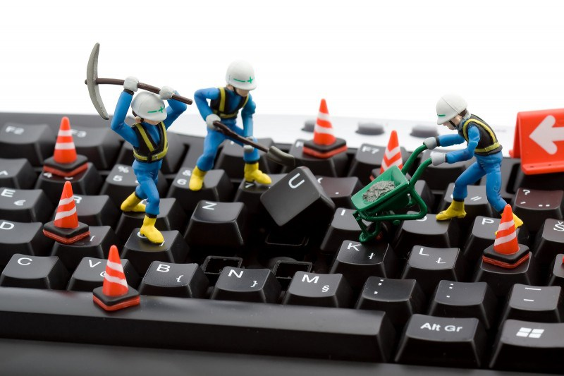
MANTENIMIENTO PREVENTIVO
En las operaciones de mantenimiento, el mantenimiento preventivo es el destinado a la conservación de equipos o instalaciones mediante la realización de revisión y reparación que garanticen su buen funcionamiento y fiabilidad. El mantenimiento preventivo se realiza en equipos en condiciones de funcionamiento, por oposición al mantenimiento correctivo que repara o pone en condiciones de funcionamiento aquellos que dejaron de funcionar o están dañados.
El primer objetivo del mantenimiento es evitar o mitigar las consecuencias de los fallos del equipo, logrando prevenir las incidencias antes de que estas ocurran.

Slide 11
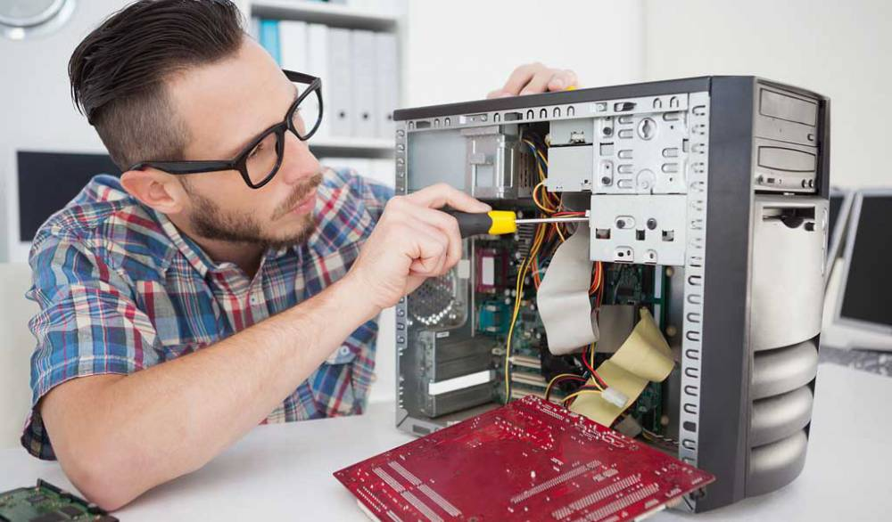
Las tareas de mantenimiento preventivo pueden incluir acciones como cambio de piezas desgastadas, cambios de aceites y lubricantes, etc. El mantenimiento preventivo debe evitar los fallos en el equipo antes de que estos ocurran.
Algunos de los métodos más habituales para determinar que procesos de mantenimiento preventivo deben llevarse a cabo son las recomendaciones de los fabricantes, la legislación vigente, las recomendaciones de expertos y las acciones llevadas a cabo sobre activos similares.
el mantenimiento en la revisión de equipos en funcionamiento para garantizar su buen funcionamiento, tanto de hardware como de software en un ordenador o PC. Estos influyen en el desempeño fiable del sistema, en la integridad de los datos almacenados y en un intercambio de información correcta, a la máxima velocidad posible dentro de la configuración óptima del sistema.

Slide 12
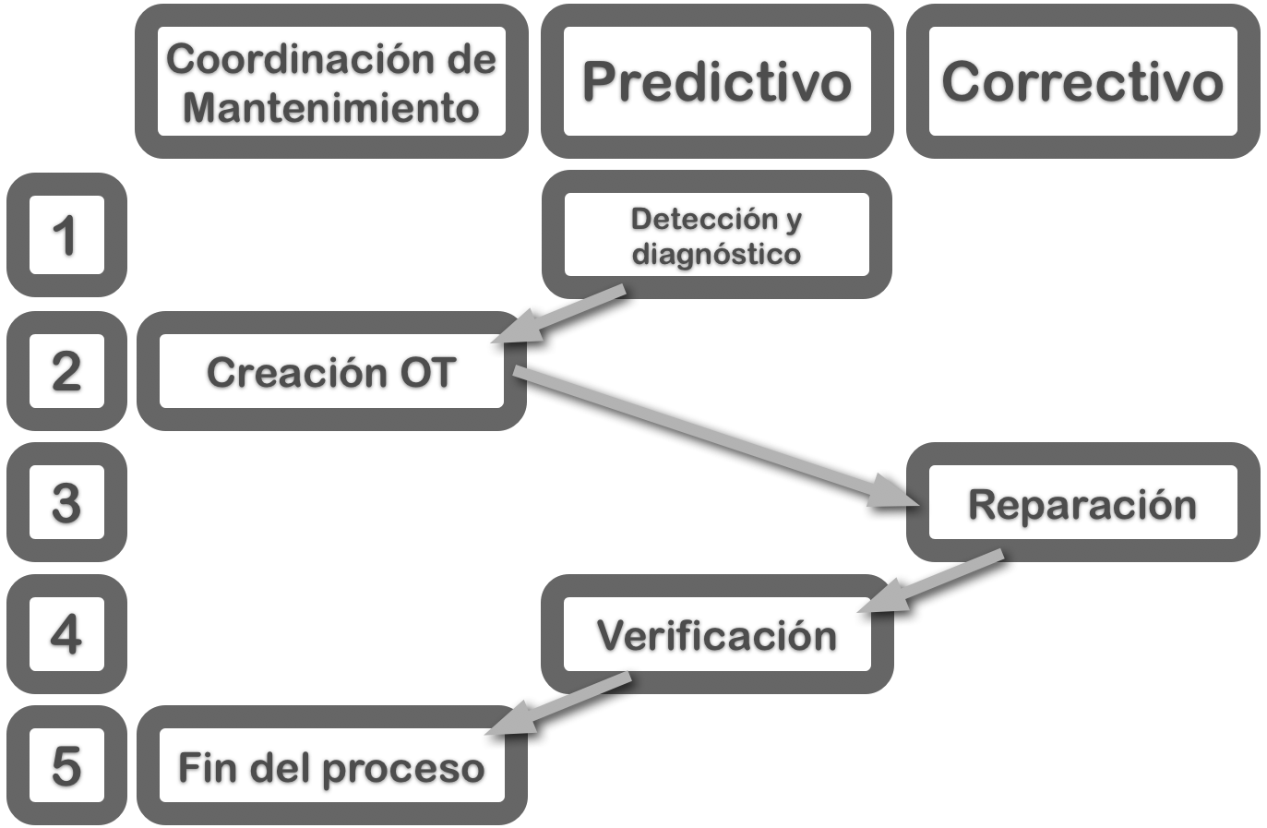
El mantenimiento preventivo se puede realizar según distintos criterios:

Slide 13
Tipos Manteamiento del Pc
CORRECTIVO | PREVENTIVO | PREDICTIVO
Sirve para corregir una falla que presente el sistema o computadora | Es el que realizamos con el objeto de ajustar o cambiar partes del equipo antes que estos fallen | Este consiste en hacer mediciones o ensayos no destructivos
Obliga a actuar rápidamente para superar las averías y así reducir costos | Consecuencias al no hacerlo es un monitor lento , reseteo constante . Demasiado polvo en sus componentes | Este es muy confiable y económico

Slide 14
Conclusión personal
La computadora es un avance muy tecnológico hoy en día es tan comercial una computadora en todas las personas el comercio de las mismas es muy elevado tanto que las mismas personas no saben bien el manejo y el funcionamiento de ellas.

